Slide 1
Бажаю успіхів!
Знання, здобуті нами

Slide 2
Перевіряємо правильність:
Г)
А), Б), Д)
.
1 | 2 | 3 | 4 | 5 | 6
Е | Є | Б | Д | В | А

Slide 3
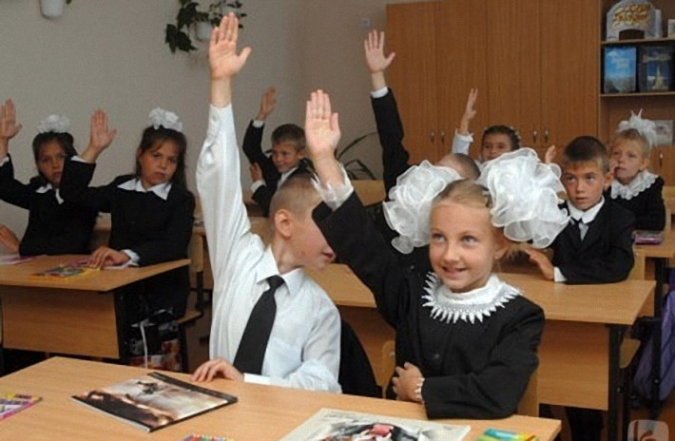
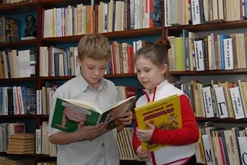
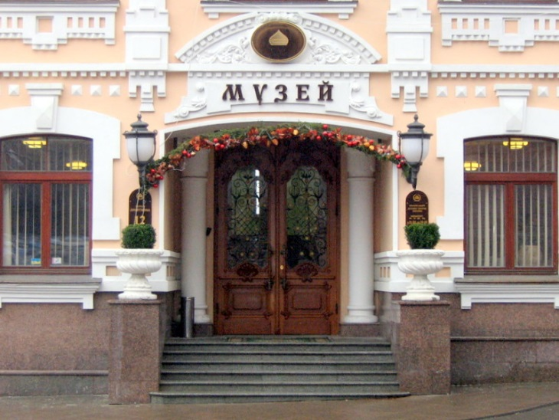
Знайди ключові слова:

Slide 4
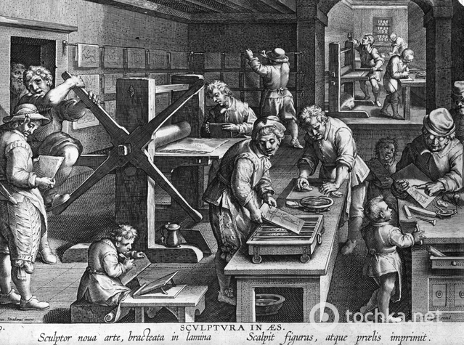
Тема уроку: «Культура України наприкінці ХVІ ст.: розвиток української мови, освіти, книговидання.»

Slide 5
Умови розвитку української культури:
Розвивалась в умовах постійного національного, релігійного, національного утиску з боку Речі Посполитої;
Пожвавлення економічного життя сприяло зростанню потреб на мистецькі твори та освіту населення;
Вплив на українську культуру мали здобутки західноєвропейського Відродження;
Відсутність єдиного в Україні політичного й духовного центру;
Зростання національної свідомості українського народу з появою козацтва;
Меценатська діяльність української еліти;
Об’єднання майже всій українських земель в єдиних державних кордонах.
Визначити позитивні фактори впливу знаком «+», а негативні знаком «-»
-
+
+
-
+
+
+

Slide 6
Літературна мова і освіта ХVІ ст.
Літературна мова ХVІ століття
Проста старо-українська
Церковно-слов’янська
Типи шкіл у ХVІ столітті
при церквах і монастирях (православні)
протестан-тські школи (греко-католицькі)
єзуїтські колегіуми (католицькі)
братські (православ-ні)

Slide 7
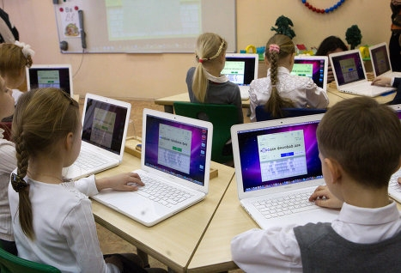
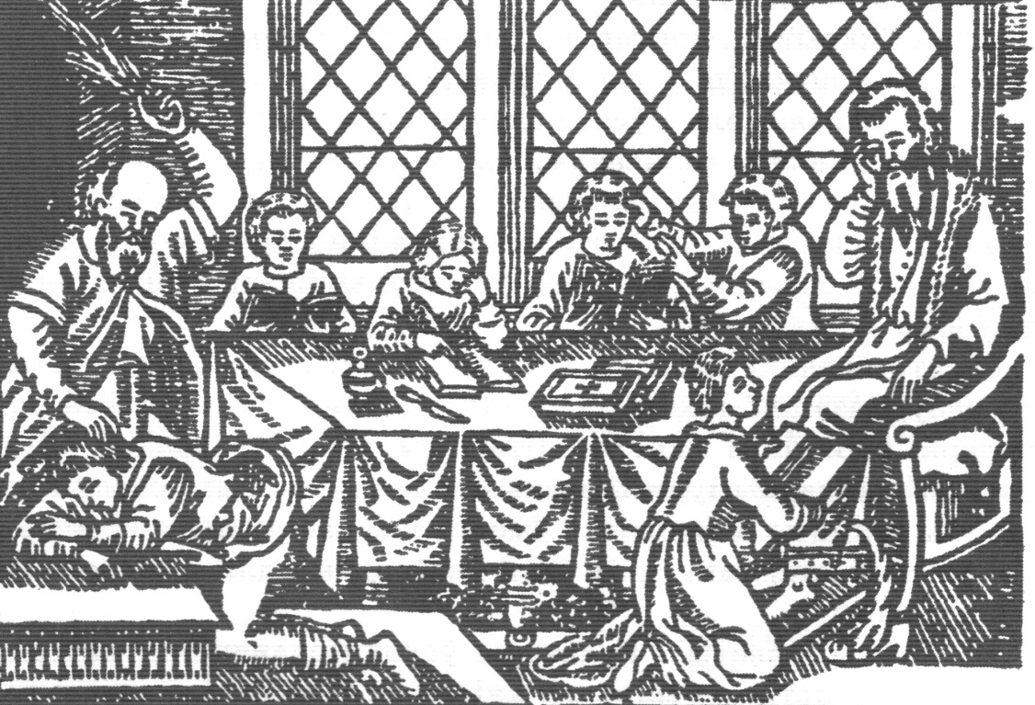
Порівняй

Slide 8
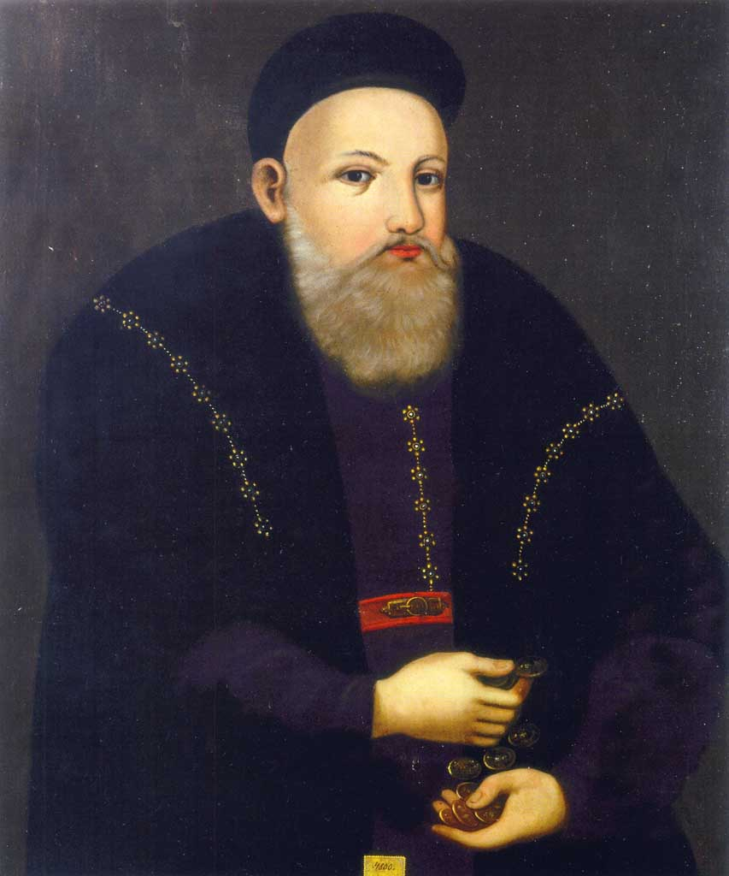
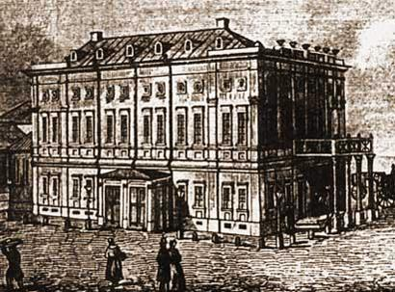
Чим уславилась Острозька академія?
1576-1578 рр.
Князь
В.-К. Острозький

Slide 9
Острозька академія – перша вища слов’яно-греко-латинська школа
«Сім вільних наук»:
граматика;
риторика;
діалектика;
арифметика
геометрія;
астрономія;
музика.

Slide 10
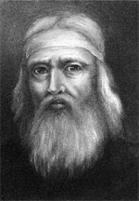
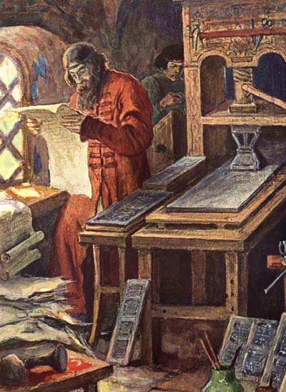

Slide 11
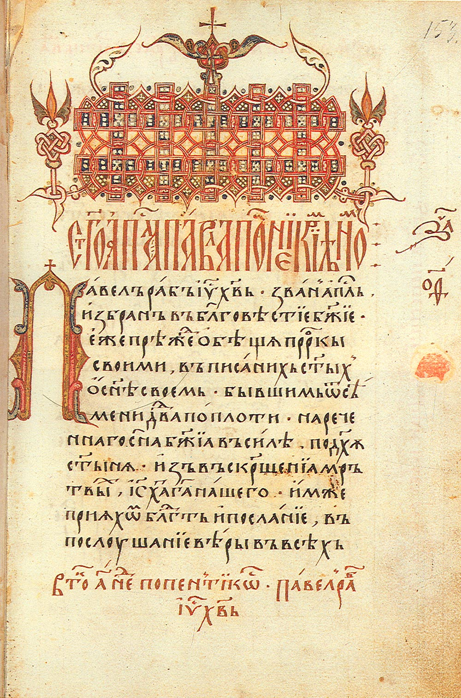
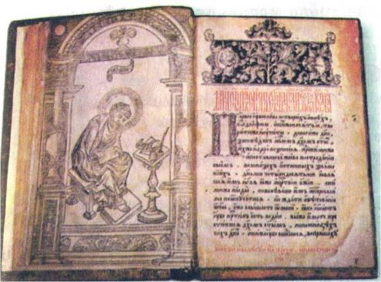

Slide 12
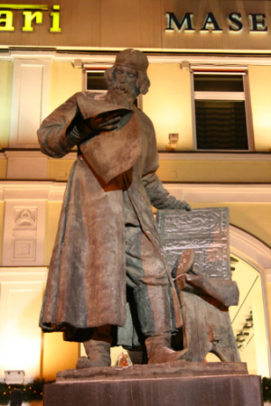
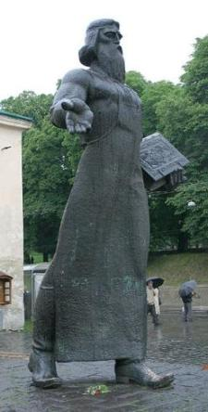

Slide 13
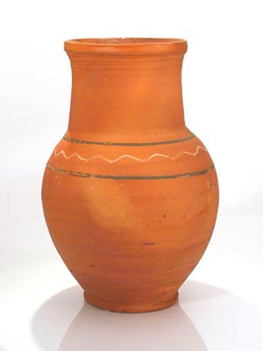
И
SOS

